Slide 1

综合项目
电子科技大学机电学院
曹知寒
苟栩宁

Slide 2


目录
CONTENTS
工程规划
产品功能及性能指标
关键技术
产品设计理念和要求

Slide 3

第一部分
产品设计理念和要求

Slide 4



产品设计理念和要求
智能晾衣架
需求：尤其在夏天，在厨房做饭时人们通常会感到很热。但是做饭时人们通常不好腾出手来手动选择风扇的档数。同时厨房也是火灾隐患场所，需要配备火灾报警器。
设计理念：设计一个根据周围温度自动调节风速的电扇。并用LCD实时显示当前厨房温度和速度档数（共5档），同时也会配备手动调节功能，一键切换至手动调节，可在5个档位内进行切换。又因为厨房是火灾隐患场所，所以我们在风扇上加装一个报警灯和蜂鸣器，可以在温度达到指定值时闪烁报警并发出警报声。

Slide 5

第二部分
产品功能及性能指标

Slide 6


产品功能
功能一
功能二
功能三
功能四
自动模式：在湿度大于设定值时晾衣架收回，在光照小于设定值时（夜晚），电机正转，晾衣架收回；在湿度小于设定值时，且光照大于设定值时（白天），电机反转，晾衣架伸出
手动模式：手动控制晾衣架的收回和伸出（各个设定值由用户通过按键设置，设置时会有声音反馈）
LCD显示功能：液晶屏显示当前晾衣架伸出/缩回状态、湿度、白天/夜晚
蓝牙控制：用户也可用手机通过蓝牙设置各设定值（设置时会有声音反馈）

Slide 7
性能指标
电机
电机1-5级速度分别对应温度区间26-28℃，29-31 ℃ ，32-34 ℃ ，35-37 ℃ ，38-40℃
温度测量与显示
精度：小数点后一位

Slide 8
第三部分
关键技术

Slide 9
关键技术
VS
调速原理
调速功能的实现
通过改变占空比来改变电机速度
1
通过外部中断（INT0,INT1）进入调速模块。
其中INT0对应加速模块，INT1对应减速模块
2
用定时器固定一个脉冲循环的时间（1000us*100）
3
在该时间一定的情况下，改变其内的通电时间（高电平时间）从而改变通电时间相对于总时间所占的比例（即占空比）

Slide 10
关键技术
VS
测温原理
测温功能的实现
利用温度传感器进行模数转换直接得到温度的数字信号。
1
将温度传感器得到的温度的数字信号直接通过P1.0口传进单片机
2
进行数据处理得到整数和小数部分并存在不同的单元中

Slide 11
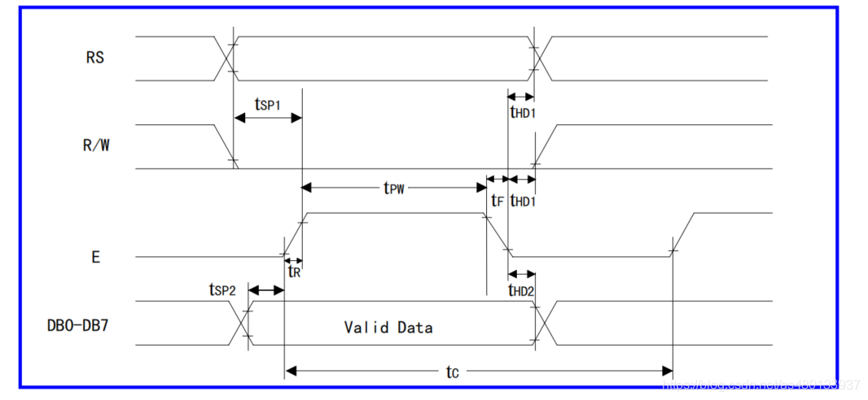
关键技术
VS
LCD显示原理
LCD显示功能的实现
利用D7-D0（对应P0）写入数据或命令（命令包括控制命令和数据显示的地址）
利用RS（对应P2.0）选择写入的数据类型
根据时序图写入数据或命令
1
通过控制命令初始化：清屏，8位点阵方式，开启显示屏，关光标，光标不闪烁，显示地址地址加1，即写一个数据后，显示位置右移一位
2
给出第一行起始地址并查表写入数据
3
给出第二行起始地址并查表写入数据

Slide 12
关键技术
VS
LCD显示原理
LCD显示功能的实现
利用D7-D0（对应P0）写入数据或命令（命令包括控制命令和数据显示的地址）
利用RS（对应P2.0）选择写入的数据类型
根据时序图写入数据或命令
1
通过控制命令初始化：清屏，8位点阵方式，开启显示屏，关光标，光标不闪烁，显示地址地址加1，即写一个数据后，显示位置右移一位
2
给出第一行起始地址并查表写入数据
3
给出第二行起始地址并查表写入数据

Slide 13
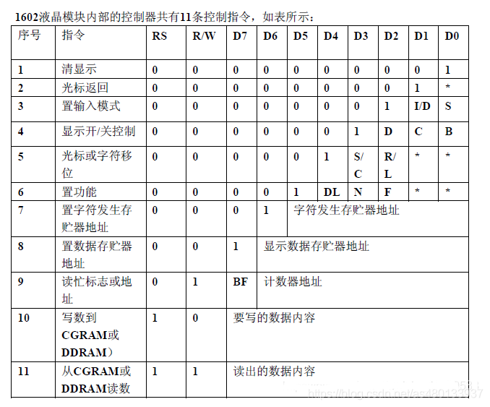

Slide 14
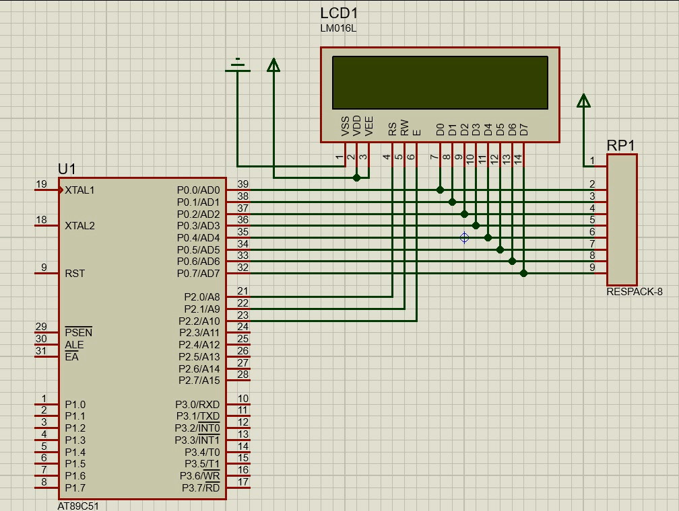

Slide 15
第四部分
工程规划

Slide 16
工程规划
第一步
第二步
（已实现）多级（共5级）手动/自动调速模式
1
2
（较困难）实现LCD显示当前速度档数功能
3
4
第三步
第四步
实现测温和LCD实时显示当前温度
（较简单）实现温度达到指定值时警示灯闪烁报警、蜂鸣器发出警报声

Slide 17
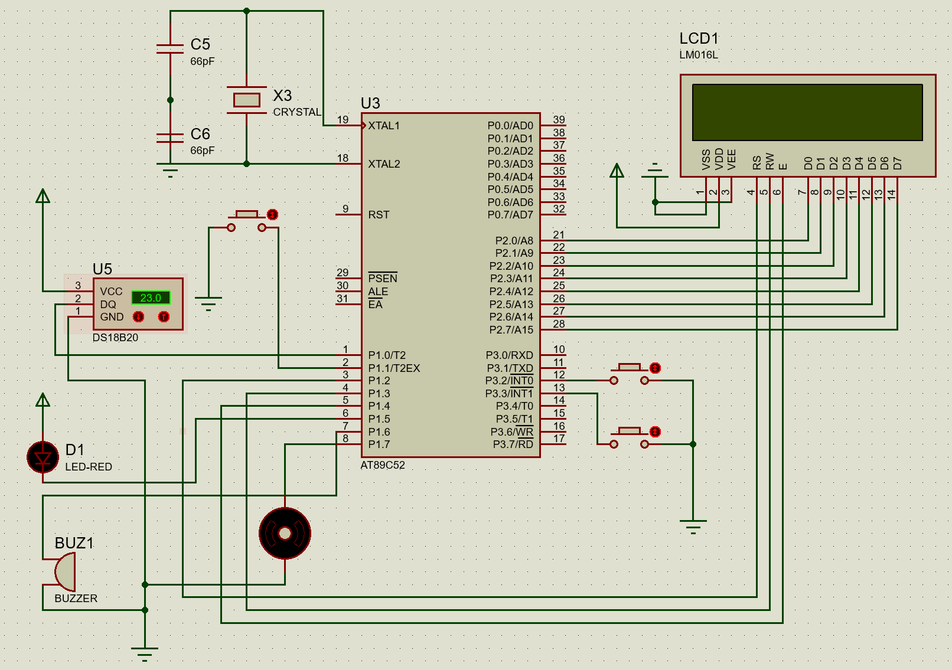
计划连接图

Slide 18
综合项目
电子科技大学机电学院
曹知寒
苟栩宁

